Slide 1


ĐỒ ÁN CƠ SỞ NGÀNH
THIẾT KẾ VÀ CÀI ĐẶT CƠ SỞ DỮ LIỆU NOSQL CHO HỆ THỐNG QUẢN LÝ SINH VIÊN CỦA MỘT TRƯỜNG ĐẠI HỌC
Trần Kim Tài DA23TTA

Slide 2
LÝ DO CHỌN ĐỀ TÀI
1. Bối cảnh thực tế
- Hệ thống quản lý sinh viên hiện nay phải xử lý dữ liệu lớn và đa dạng (Hồ sơ, Lớp, Khoa...) .
- Đa số vẫn sử dụng mô hình SQL truyền thống.
2. Hạn chế của mô hình cũ (SQL)
- Thiếu linh hoạt: Cấu trúc bảng cố định, khó thay đổi khi quy chế đào tạo thay đổi.
- Hiệu năng thấp: Truy xuất hồ sơ chi tiết phải thực hiện nhiều phép nối bảng (JOIN) phức tạp, làm giảm tốc độ.
- Khó mở rộng: Chi phí nâng cấp hệ thống cao khi dữ liệu tăng trưởng.
3. Hướng giải quyết
- Sử dụng mô hình Cơ sở dữ liệu NoSQL (MongoDB).
- Tận dụng mô hình lưu trữ Document (JSON/BSON) để tăng tính linh hoạt và tốc độ.

Slide 3
MỤC TIÊU & GIẢI PHÁP NGHIÊN CỨU
1. Mục tiêu cốt lõi
- Xây dựng mô hình dữ liệu tối ưu cho các thao tác Đọc (Read-heavy).
- Đảm bảo hệ thống dễ dàng mở rộng và tích hợp tính năng mới .
2. Giải pháp kỹ thuật chủ đạo
- Chiến lược Nhúng (Embedding): Đưa toàn bộ thông tin Lớp, Khoa, Cố vấn học tập vào trực tiếp Document Sinh viên.
- Kết quả: Loại bỏ hoàn toàn phép JOIN, truy xuất hồ sơ chỉ với 1 truy vấn.
- Công cụ Aggregation: Sử dụng để xử lý báo cáo thống kê phức tạp theo thời gian thực.
3. Phạm vi thực hiện
- Thiết kế lược đồ CSDL NoSQL quản lý lý lịch sinh viên.
- Cài đặt và thử nghiệm trên MongoDB.

Slide 4
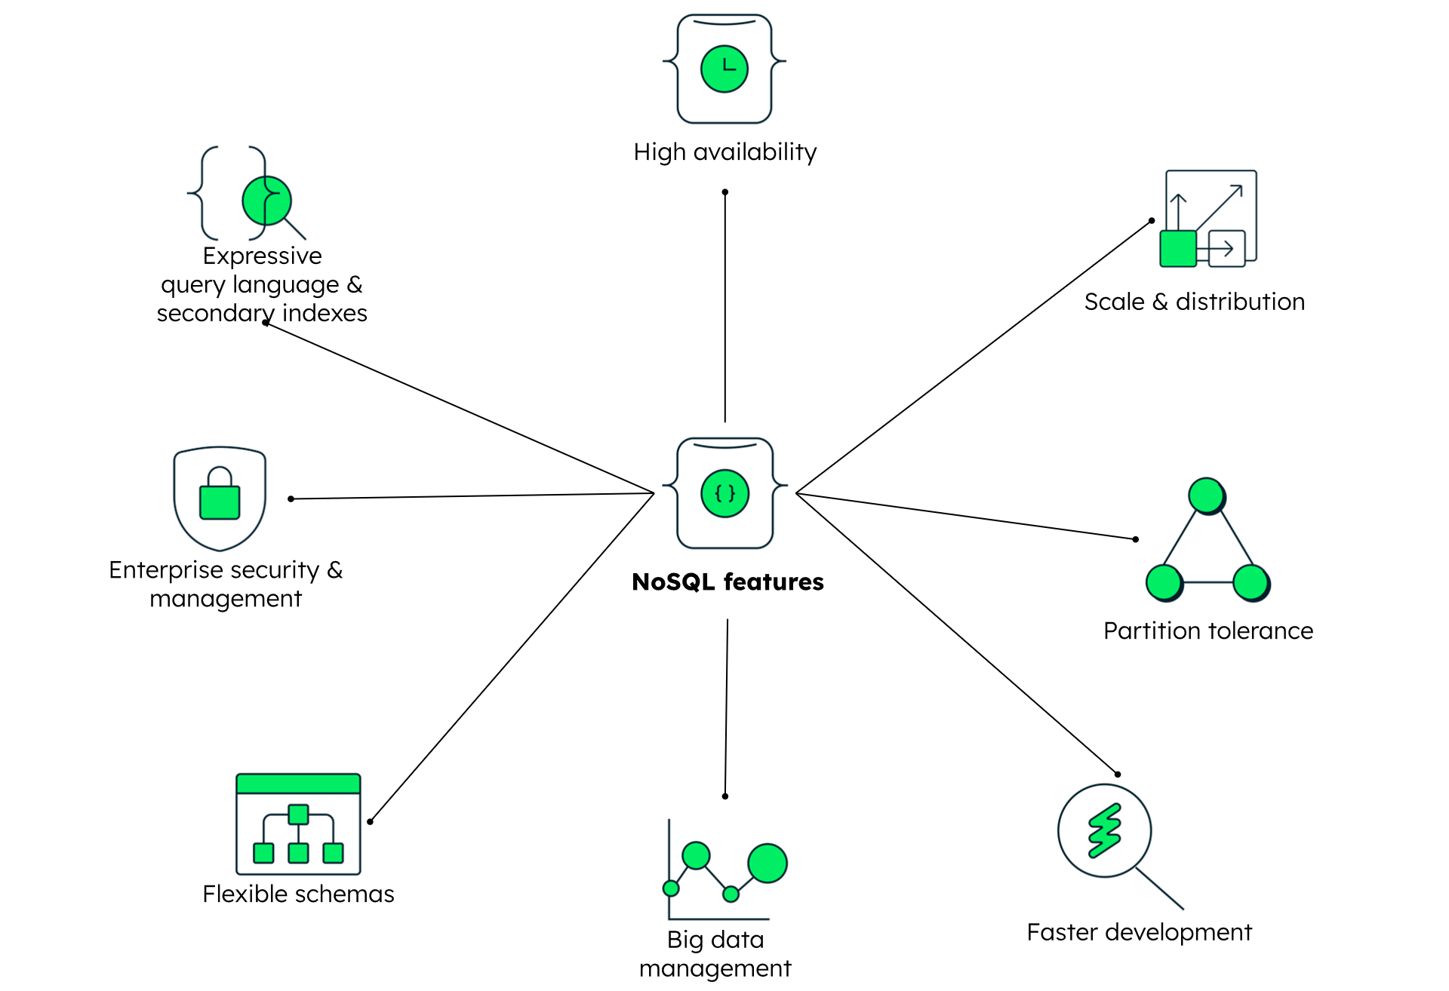
TỔNG QUAN VỀ NOSQL
1. Khái niệm:
- NoSQL (Not Only SQL): Hệ thống quản lý dữ liệu phi quan hệ
(Non-relational).
- Đặc trưng:
+ Sở hữu lược đồ linh hoạt (Flexible Schema/Schema-less).
+ Khả năng mở rộng dễ dàng (Scalability) khi dữ liệu tăng trưởng.
2. Lịch sử & Ứng dụng:
- Ra đời cuối thế kỷ XX nhằm giải quyết bài toán dữ liệu phức tạp (có cấu trúc, bán cấu trúc, phi cấu trúc).
- Ứng dụng chính:
+ Các kho dữ liệu phân tán lưu trữ lượng dữ liệu cực lớn (BigData).
+ Các ứng dụng Web yêu cầu xử lý thời gian thực (Real-time).
+ Phân phối dữ liệu trên nền tảng điện toán đám mây.

Slide 5
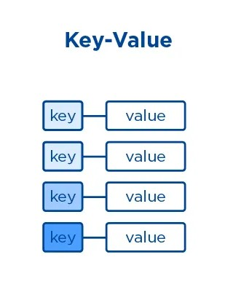

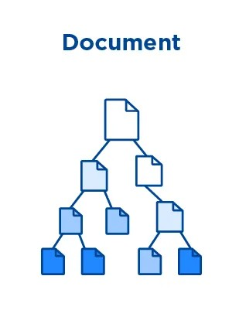

CÁC MÔ HÌNH CƠ SỞ DỮ LIỆU NOSQL
- Đặc điểm: Truy xuất dữ liệu cực nhanh thông qua Key duy nhất.
- Đại diện: Redis, MemCache… Dùng làm Cache, Session.
- Đặc điểm: Lưu trữ các Node và Relationship. Tối ưu cho truy vấn mối quan hệ.
- Đại diện: Neo4j, InfiniteGraph... Dùng cho Mạng xã hội, gợi ý sản phẩm.
- Đặc điểm: Dữ liệu lưu dưới dạng JSON/BSON
/XML. Linh hoạt them
/sửa thuộc tính mà không cần đổi cấu trúc bảng.
- Đại diện: MongoDB, CouchDB… Dùng cho Big Data, CMS, E-commerce.
- Đặc điểm: Lưu dữ liệu theo cột thay vì hàng. Tối ưu cho việc ghi lượng lớn dữ liệu.
- Đại diện: Cassandra, ApacheHbase…. Dùng cho hệ thống ghi log lớn.

Slide 6

    CÁC KHÁI NIỆM TRONG CƠ SỞ DỮ LIỆU NOSQL
1. Schema-less:
Không ràng buộc cấu trúc khi ghi. Một Collection có thể chứa các Document khác nhau về số lượng trường.Giúp phát triển phần mềm linh hoạt (Agility).
2. Scaling:
Horizontal Scaling (Sharding): Thêm nhiều máy chủ để san sẻ tải (đặc trưng NoSQL) thay vì nâng cấp phần cứng một máy chủ (Vertical Scaling của SQL).
3. Định lý CAP & Mô hình BASE:
- Định lý CAP: Chỉ đảm bảo tối đa 2/3 yếu tố: C (Nhất quán) - A (Sẵn sàng) - P (Chịu lỗi phân vùng).
- Mô hình BASE: Triết lý "lạc quan" thay thế cho ACID "bi quan":
  + Basically Available (Luôn sẵn sàng).
  + Soft state (Trạng thái mềm - có thể thay đổi).
  + Eventually consistent (Tính nhất quán cuối cùng).

Slide 7
ƯU - NHƯỢC ĐIỂM CỦA NOSQL
01
02
Nhược điểm
Ưu điểm
- Xử lý Big Data: Giải quyết tốt các bài toán dữ liệu lớn và phân tán.
- Mở rộng linh hoạt: Dễ dàng thêm máy chủ (Scaling out) không phụ thuộc vào một máy chủ vật lý.
- An toàn dữ liệu: Cơ chế tự động sao chép (Replication) giúp phục hồi dữ liệu khi gặp lỗi.
- Quản lý phức tạp: Khó cài đặt và vận hành hơn so với SQL.
- Tính nhất quán yếu: Đánh đổi sự nhất quán (Consistency) để lấy tốc độ và hiệu suất (theo CAP/BASE).
- Thiếu chuẩn hóa: Chưa có ngôn ngữ truy vấn thống nhất (như SQL) và quy chuẩn chung cho các hệ quản trị.
- Yêu cầu kỹ năng: Đòi hỏi lập trình viên phải có tư duy mới về quản lý dữ liệu phi quan hệ.

Slide 8
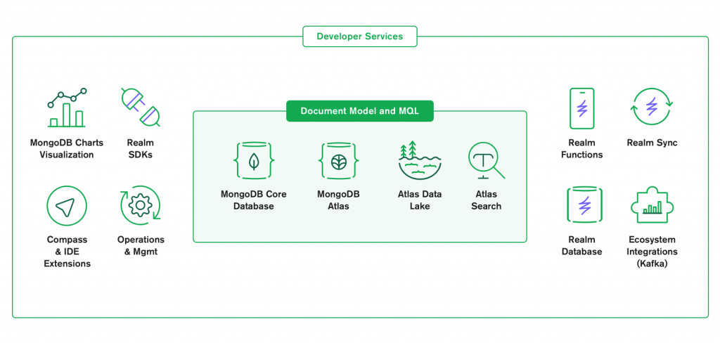
TỔNG QUAN VỀ MONGODB
1. Định nghĩa:
- MongoDB là hệ quản trị cơ sở dữ liệu mã nguồn mở, đa nền tảng, hoạt động dựa trên mô hình Document (Tài liệu).
- Cung cấp hiệu suất cao, tính sẵn sàng cao (High Availability) và khả năng mở rộng dễ dàng.
2. Lợi thế vượt trội so với RDBMS:
- Ít Schema (Schema-less): Không cần định nghĩa cấu trúc bảng trước. Các Document trong cùng Collection có thể khác nhau về số lượng trường.
- Cấu trúc rõ ràng: Đối tượng dữ liệu được lưu trữ tự nhiên, không cần ánh xạ (Mapping) phức tạp giữa lớp ứng dụng và CSDL.
- Truy vấn mạnh mẽ: Hỗ trợ truy vấn sâu vào bên trong mảng và document nhúng mà không cần thực hiện phép nối (Join) phức tạp .

Slide 9
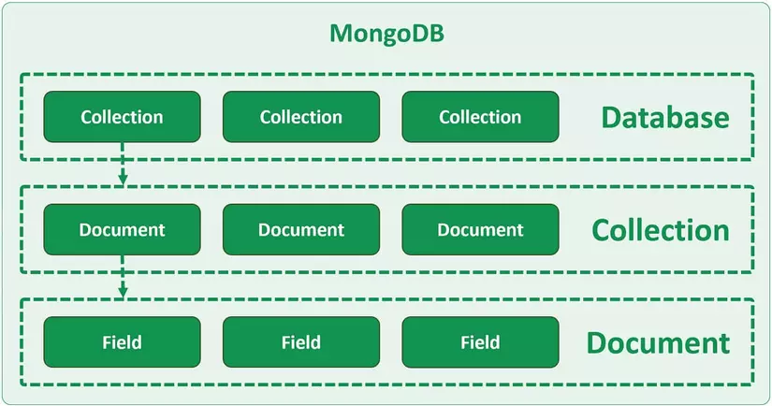
CÁC KHÁI NIỆM CƠ BẢN MONGODB
1. Database (Cơ sở dữ liệu):
Là nơi chứa vật lý của dữ liệu. Một MongoDB Server có thể chứa nhiều Database.
2. Collection (Bộ sưu tập):
- Tương đương với Table trong SQL.
- Là nhóm các Document. Không ép buộc ràng buộc cấu trúc (Schema), cho phép lưu trữ đa dạng loại dữ liệu.
3. Document (Tài liệu):
- Tương đương với Row (Hàng) trong SQL.
- Cấu trúc dạng JSON/BSON (Key-Value).
- Có tính động (Dynamic Schema): Các Document không nhất thiết phải giống hệt nhau về các trường .

Slide 10
CÁC KIỂU DỮ LIỆU TRONG MONGODB
1. Các kiểu cơ bản:
- String: Chuỗi ký tự (UTF-8).
- Integer / Double: Số nguyên và số thực.
- Boolean: Giá trị đúng/sai (True/False).
- Date: Lưu trữ ngày giờ (định dạng UNIX time).
2. Các kiểu đặc biệt (Quan trọng cho đồ án):
- ObjectId: Khóa chính tự động sinh ra, đảm bảo tính duy nhất cho mỗi Document.
- Array: Lưu trữ mảng giá trị hoặc danh sách (Ví dụ: Danh sách môn học).
- Object (Embedded Document): Kiểu dữ liệu nhúng, cho phép lưu một document con bên trong document cha (Ví dụ: Nhúng thong_tin_lop vào trong sinh_vien).

Slide 11
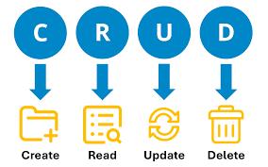
CÁC THAO TÁC DỮ LIỆU (CRUD)
1. Quản lý Database & Collection:
- Tạo/Chuyển DB: use <tên_db>
- Tạo Collection: db.createCollection("ten_coll")
- Xóa: db.dropDatabase() hoặc db.collection.drop()
2. Thao tác dữ liệu (CRUD):
- Create (Thêm): db.collection.insert({ ... })
- Read (Đọc): db.collection.find() hoặc findOne()
- Update (Sửa): db.collection.update( điều_kiện, dữ_liệu_mới )
- Delete (Xóa): db.collection.remove( điều_kiện )
3. Sao lưu & Phục hồi:
- Backup: mongodump (Sao lưu toàn bộ hoặc từng phần).
- Restore: mongorestore (Phục hồi dữ liệu từ file dump).

Slide 12
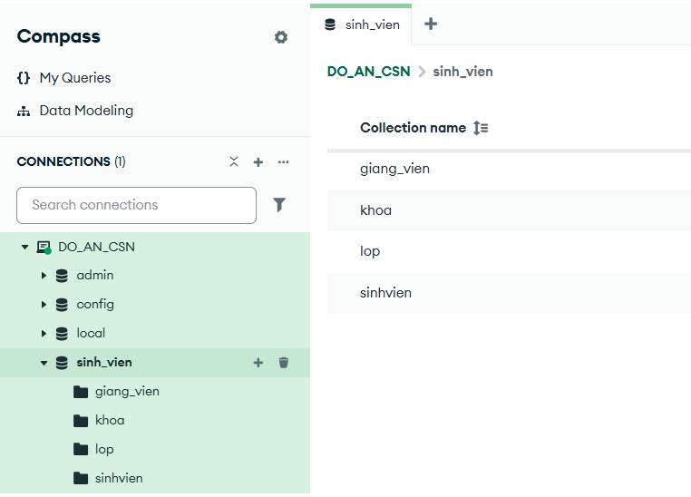
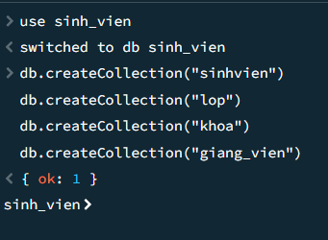
CÀI ĐẶT VÀ MÔI TRƯỜNG THỰC HIỆN
Hạ tầng phần mềm:
- Hệ điều hành: Windows 11 64-bit.
- Hệ quản trị CSDL: MongoDB Community Server.
Công cụ quản trị:
- MongoDB Shell: Dùng để khởi tạo Database, Collection và chạy các script nhập liệu.
- MongoDB Compass: Giao diện đồ họa (GUI) để kiểm tra dữ liệu trực quan, thiết kế Schema và tối ưu truy vấn.

Slide 13
CHIẾN LƯỢC THIẾT KẾ CƠ SỞ DỮ LIỆU
Mục tiêu: Tối ưu hóa tối đa hiệu suất cho thao tác Đọc (Read-heavy).
Giải pháp kỹ thuật - Kỹ thuật Nhúng (Embedding):
- Thay vì tách bảng và dùng khóa ngoại (Foreign Key) như SQL.
- Nhúng trực tiếp thông tin Lớp, Khoa, Cố vấn học tập vào trong Document Sinh viên.
Lợi ích:
- Loại bỏ hoàn toàn phép nối (JOIN) phức tạp.
- Lấy toàn bộ hồ sơ sinh viên chỉ bằng một truy vấn duy nhất.
Ví dụ:
{
"ma_sinh_vien": 110123042,
"ten_sinh_vien": "Trần Kim Tài",
// Dữ liệu được nhúng trực tiếp, không cần JOIN
"thong_tin_lop": {
"ma_lop": "DA23TTA",
"co_van_hoc_tap":
{ "ten_gv": "Phan Thị Phương Nam" }
},
"thong_tin_khoa": {
"ma_khoa": "CNTT",
"ten_khoa": "Công nghệ thông tin"
}
}

Slide 14
MÔ HÌNH DỮ LIỆU
  {// Collection: sinh_vien (Trung tâm)
  "ma_sinh_vien": 110123042,
  "ten_sinh_vien": "Trần Kim Tài",
  // ... (Các thông tin cá nhân khác)
  // Cấp 2: Dữ liệu Nhúng (Embedded)
  "thong_tin_lop": {
  "ma_lop": "DA23TTA",
  "so_luong_sv": 43,
  // Cấp 3: Lồng nhau (nested)
  "co_van_hoc_tap": {
  "ten_gv": "Phan Thị Phương Nam"
  }
  },
  "thong_tin_khoa": {
  "ma_khoa": "CNTT",
  "ten_khoa": "Công nghệ thông tin"
  }
  }
1. Collection Trung tâm (sinh_vien):
- Là nơi lưu trữ dữ liệu chính phục vụ truy vấn .
- Áp dụng mô hình Document-Oriented (Hướng tài liệu).
2. Cấu trúc Phân cấp (Hierarchy):
- Cấp 1 (Root): Thông tin cá nhân (Mã, Tên, SĐT...).
- Cấp 2 (Embedded Fields): Nhúng toàn bộ thông tin Lớp, Khoa, Địa chỉ để loại bỏ phép nối bảng (JOIN).
- Cấp 3 (Nested): Chi tiết sâu như thông tin Cố vấn học tập nằm trong Lớp .
3. Collection Danh mục (lop, khoa, giang_vien):
- Đóng vai trò quản lý Dữ liệu gốc (Master Data).
- Dùng để tham chiếu và đảm bảo tính nhất quán khi nhập liệu ban đầu .

Slide 15
NGHIỆP VỤ CẬP NHẬT & XÓA (UPDATE & DELETE)
1. Cập nhật (Update):
Kịch bản: SV Trần Kim Tài thay đổi số điện thoại mới.
Code:
db.sinhvien.updateOne({ "ma_sinh_vien": 110123042 },
{$set: { "sdt": "0123456789"}})
Đặc điểm: Sử dụng toán tử $set để chỉ sửa đúng trường cần thiết, giữ nguyên các trường khác.
2. Xóa (Delete):
Kịch bản: Xóa hồ sơ nhập sai quá nhiều thông tin.
Code:
db.sinhvien.deleteOne({ "ma_sinh_vien": 118023099 })
Kết quả: Hệ thống phản hồi deletedCount: 1 (Xóa thành công) .

Slide 16
TRA CỨU CHI TIẾT
{
"ma_sinh_vien": 110123042,
"ten_sinh_vien": "Trần Kim Tài",
"sdt": "0123456789",
"email": "kimtaitran278@gmail.com",
// Kết quả nhúng (không cần Join):
"thong_tin_lop": {
"ma_lop": "DA23TTA",
"co_van_hoc_tap": {
"ten_gv": "Phan Thị Phương Nam",
"email": "ptpnam@tvu.edu.vn"
}
},
"thong_tin_khoa": {
"ma_khoa": "CNTT",
"ten_khoa": "Công nghệ thông tin"
}, //…các trường khác…
}
// Tra cứu hồ sơ sinh viên theo Mã số db.sinhvien.findOne({ "ma_sinh_vien": 110123042 })
Kết quả trả về: Một Document JSON duy nhất chứa đầy đủ:
- Thông tin cá nhân (Tên, SĐT, Email...);
- Thông tin Lớp (Nhúng);
- Thông tin Khoa (Nhúng);
Ưu điểm vượt trội:
- Chỉ tốn 1 thao tác đọc.
- Không cần phép JOIN (nối bảng) phức tạp như SQL, giúp tăng tốc độ hiển thị hồ sơ.

Slide 17
TRA CỨU NÂNG CAO
// Tìm sinh viên có địa chỉ chứa từ khóa "Trà Vinh"
db.sinhvien.find({
"dia_chi.dia_chi_thuong_tru":
{
$regex: "Trà Vinh",
}
})
Vấn đề: Tìm kiếm chính xác (Exact match) thường khó khăn do người dùng không nhớ chính xác hoặc lỗi nhập liệu.
Giải pháp: Sử dụng biểu thức chính quy ($regex).
Ứng dụng: Tìm kiếm tên sinh viên gần đúng, lọc sinh viên theo địa phương (Ví dụ: tìm tất cả người ở "Trà Vinh" hoặc "Vĩnh Long").

Slide 18
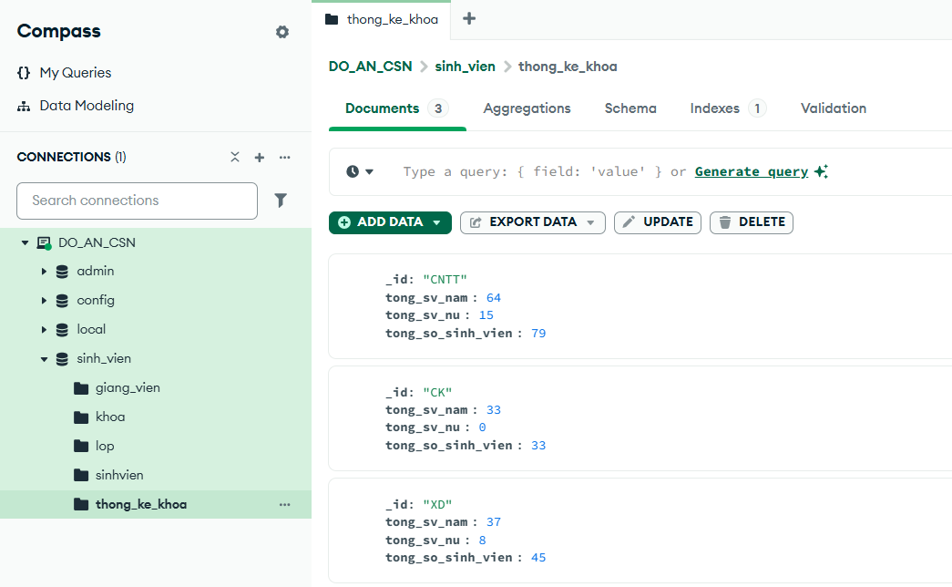
THỐNG KÊ THEO KHOA
db.sinh_vien.aggregate([
// 1. Gom nhóm theo Mã Khoa
{ $group: {
_id: "$thong_tin_khoa.ma_khoa",
// 2. Tính tổng có điều kiện (Nam/Nữ)
tong_nam: { $sum: {
$cond: [{ $eq: ["$gioi_tinh", "Nam"]}, 1, 0]
}},
tong_nu: { $sum: {
$cond: [{ $eq: ["$gioi_tinh", "Nữ"]}, 1, 0]
}},
tong_cong: { $sum: 1 }
}},
// 3. Xuất kết quả ra Collection mới
{ $merge: { into: "thong_ke_khoa" } }
])
Công cụ: Sử dụng Aggregation Framework (Mô hình đường ống) .
Cơ chế hoạt động: Dữ liệu đi qua các tầng xử lý (Stages):
$group: Gom nhóm các sinh viên cùng khoa.
$sum + $cond: Đếm số lượng sinh viên theo giới tính (thay thế cho COUNT IF trong Excel/SQL).
$merge: Tự động lưu kết quả vào collection báo cáo, giúp truy xuất nhanh sau này .

Slide 19
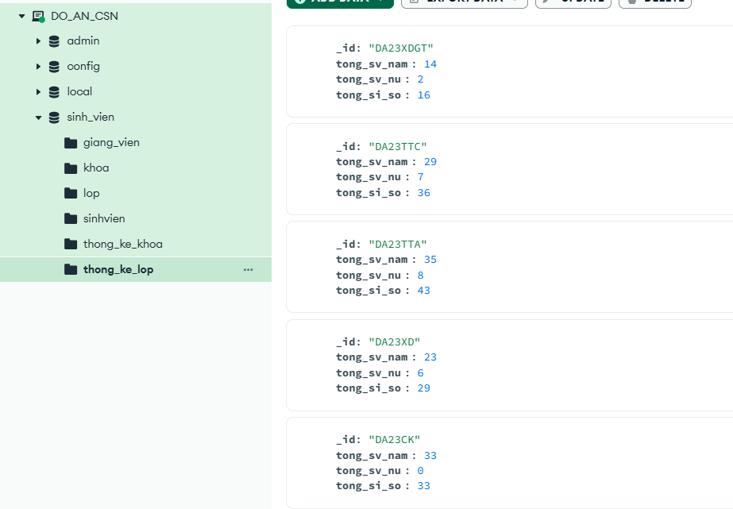
THỐNG KÊ THEO LỚP
db.sinhvien.aggregate([
{ $group: {
_id: "$thong_tin_lop.ma_lop",
tong_sv_nam: { $sum:
{ $cond: [ { $eq: ["$gioi_tinh", "Nam"] }, 1, 0 ] } },
tong_sv_nu: { $sum:
{ $cond: [ { $eq: ["$gioi_tinh", "Nữ"] }, 1, 0 ] } },
tong_si_so: { $sum: 1 }
}},
{$merge: { into: "thong_ke_lop",
on: "_id", whenMatched: "replace",
whenNotMatched: "insert" } }])
Kỹ thuật: Group by trên trường lồng nhau (Nested Field) thong_tin_lop.ma_lop.
Mục tiêu: Tạo báo cáo sĩ số chi tiết cho từng lớp hành chính.
Kết quả: Hệ thống tự động tính toán tổng sinh viên và phân loại giới tính cho từng lớp (DA23TTA, DA23TTC...).

Slide 20
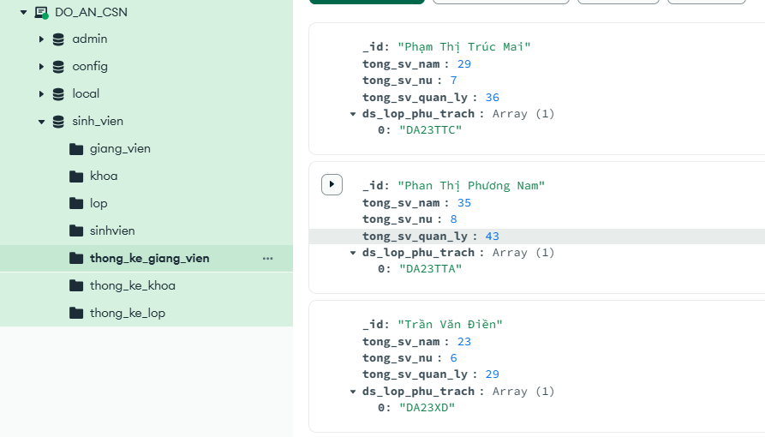
THỐNG KÊ CỐ VẤN HỌC TẬP
db.sinh_vien.aggregate([
{ $group: {
_id: "$thong_tin_lop.co_van_hoc_tap.ten_gv",
tong_sv_nam: { $sum: {
$cond: [ { $eq: ["$gioi_tinh", "Nam"] }, 1, 0 ]
} },
tong_sv_nu: {$sum: {
$cond: [ { $eq: ["$gioi_tinh", "Nữ"] }, 1, 0 ]
} },
tong_sv_quan_ly: { $sum: 1 },
ds_lop_phu_trach: { $addToSet:
"$thong_tin_lop.Mã lớp" }}},
{ $merge: {
into: "thong_ke_giang_vien",
on: "_id",
whenMatched: "replace",
whenNotMatched: "insert"
}}])
Điểm đặc biệt: Sử dụng toán tử $addToSet.
Tác dụng:
Nếu giảng viên quản lý 100 sinh viên thuộc 2 lớp khác nhau.
$addToSet sẽ gom lại thành mảng gọn gàng: ["DA23TTA", "DA23TTC"] thay vì liệt kê 100 lần mã lớp.
Ý nghĩa: Giúp quản lý khối lượng công việc của giảng viên hiệu quả.

Slide 21
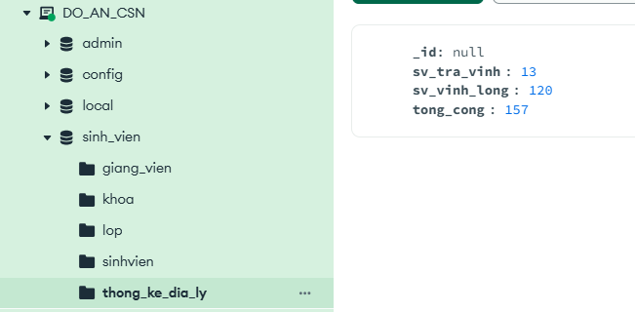
THỐNG KÊ PHÂN BỐ ĐỊA LÝ
db.sinh_vien.aggregate([
{ $group: {
_id: null,
sv_tra_vinh: {
$sum: { $cond: [ { $regexMatch: { input: "$dia_chi.dia_chi_thuong_tru",
regex: "Trà Vinh", options: "i" } }, 1, 0 ] } },
sv_vinh_long: {
$sum: { $cond: [ { $regexMatch: { input: "$dia_chi.dia_chi_thuong_tru",
regex: "Vĩnh Long", options: "i" } }, 1, 0 ] } },
tong_cong: { $sum: 1 }}},
{$merge: { into: "thong_ke_dia_ly",
on: "_id", whenMatched: "replace",
whenNotMatched: "insert" } }
])
Thách thức: Dữ liệu địa chỉ là chuỗi văn bản tự do (Free-text), không có trường "Tỉnh/Thành" riêng biệt.
Giải pháp: Sử dụng $regexMatch ngay trong luồng thống kê.
Kết quả: Hệ thống vẫn đếm chính xác số lượng sinh viên theo từng tỉnh thành dựa trên từ khóa trong địa chỉ.

Slide 22
ĐÁNH GIÁ KẾT QUẢ NGHIÊN CỨU
01
Ưu điểm
02
Nhược điểm
- Hiệu năng truy xuất cao: Tốc độ đọc hồ sơ nhanh vượt trội nhờ chiến lược Nhúng (Embedding), loại bỏ hoàn toàn các phép nối bảng (JOIN) tốn tài nguyên.
- Tính linh hoạt (Flexible): Dễ dàng bổ sung các trường thông tin mới (VD: chứng chỉ, kỹ năng) cho từng sinh viên mà không cần sửa đổi cấu trúc toàn bộ Database.
- Xử lý báo cáo mạnh mẽ: Công cụ Aggregation Pipeline cho phép thực hiện các thống kê đa chiều phức tạp một cách tự động và chính xác.
- Dư thừa dữ liệu: Do nhúng dữ liệu, thông tin về Lớp và Khoa bị lặp lại trong mỗi hồ sơ sinh viên, gây tốn dung lượng lưu trữ hơn so với SQL.
- Rủi ro về tính nhất quán dữ liệu : Khi sửa đổi thông tin chung (VD: Tên Khoa đổi), hệ thống phải thực hiện cập nhật hàng loạt (updateMany) trên tất cả sinh viên để đảm bảo đồng bộ.
- Kiểm soát toàn vẹn: Thiếu ràng buộc khóa ngoại mặc định, việc kiểm soát lỗi dữ liệu hoàn toàn phụ thuộc vào logic của ứng dụng (Backend).

Slide 23
KẾT LUẬN VÀ HƯỚNG PHÁT TRIỂN
1. KẾT LUẬN (Đã đạt được)
- Xây dựng thành công: Mô hình dữ liệu NoSQL cho hồ sơ sinh viên, áp dụng hiệu quả chiến lược Nhúng (Embedding) để lưu trữ thông tin liền mạch.
- Hiệu xuất truy vấn nhanh: Chứng minh được ưu thế của MongoDB về tốc độ truy xuất dữ liệu (Read-heavy) so với CSDL quan hệ truyền thống.
- Thống kê tự động: Khai thác sức mạnh của Aggregation Pipeline để tạo ra các báo cáo thống kê chính xác (sĩ số, địa lý, giảng viên) mà không cần code phức tạp.
- Nghiệp vụ hoàn chỉnh: Hiện thực hóa đầy đủ các thao tác quản lý dữ liệu từ cơ bản (CRUD) đến nâng cao (Tìm kiếm Regex).
2. HƯỚNG PHÁT TRIỂN (Tương lai)
- Xây dựng Backend: Phát triển hệ thống máy chủ (sử dụng Node.js) và cung cấp chuẩn kết nối RESTful API để phục vụ cho các ứng dụng Web/Mobile .
- Tăng cường bảo mật: Tích hợp cơ chế xác thực người dùng (JWT) và phân quyền truy cập chặt chẽ cho Giảng viên/Sinh viên .
- Triển khai Cloud & Sharding: Đưa hệ thống lên nền tảng đám mây (AWS/Azure) và áp dụng kỹ thuật Phân mảnh (Sharding) để đáp ứng quy mô dữ liệu lớn hàng chục ngàn sinh viên .

Slide 24
THANK FOR WATCHING

